Slide 1
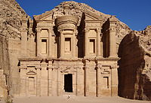
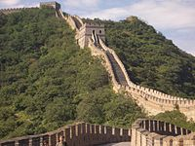
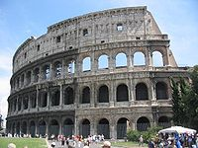
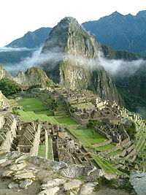
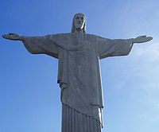
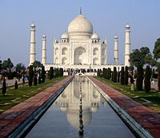
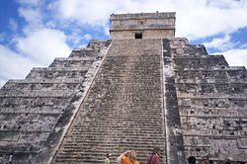
Новите чудеса на света

Slide 2
Избери информация
Великата китайска
стена
Мачу Пикчу
ВИДЕО
Манастира в Петра
Чичен Ица
Статуята на Христос
Колизеума
Тадж Махал

Slide 3
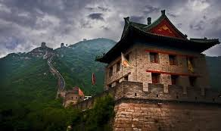
Великата китайска стена

Slide 4
Великата китайска стена е отбранително съоръжение в Северен Китай, издигнато през 3 век пр.н.е. (в по-голямата му част) върху основата на хунски окопен вал за защита на северозападните граници на империята, нееднократно достроявана. Прекосява страната от границата с Корея – при заставата Шанхайгуан, до пустинята Гоби – при заставата Дзяюгуан и се оприличава често на дълъг дракон. Тя е едно от най-древните и добре запазени творения на човешкия дух, символ на китайската нация. Името и на китайски звучи „Чанчън“ и буквално означава „Дълга защитна стена“. Тя е 1000 пъти по-дълга от всеки друг паметник на Земята.

Slide 5
Започната преди Християнството, тя все още се строи, когато Колумб тръгва за Америка.
Но трябва да се знае, че истинската Велика Китайска стена не е тази, по която туристите се разхождат и фотографират. Истинската стена започва от Жълто море и минава през планините на север от Пекин. Тя има укрепления и кули на всички важни проходи. Стената следва долините на големите реки. В началото си е строена от камък, а в пустинята е градена от тухли. Свършва при Бялата река. Днес са открити хиляди километри забравени стени. Ако се подредят в линия всички известни стени достигат 56 000 км, които са почти достатъчни да се обиколи два пъти Земята.

Slide 6
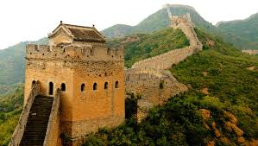

Slide 7
Но защо китайците са строели толкова стени на такава огромна площ? Уседналият китайски народ се страхувал от номадските орди от север, хуни, монголи и манджури. В китайска поема се казва: „Те нямат ниви и пасища, а само пустош, където в жълтите пясъци лежат бели кости.“
Китайската стена била преграда между цивилизацията и варварите. Китайците строели също огради около домовете и градовете си. Йероглифът „град“ значи и „стена“. Строежът на стена около страна като Китай изисквал човек с чудовищно его и власт. Този човек бил толкова могъщ, че Китай е кръстен на него – това бил император Чин, първият император на Китай.

Slide 8
За 12 години той построил стена дълга 6 400 км., висока 9,5м. и широка 4,4 м. Император Чин уеднаквил мерките и създал единна парична система. Гробът му показва колко пищно и страшно било царуването му.
През 1974 г. на изток от гроба му археолозите откриват огромна заровена армия керамични войници, пазещи императора от зли духове. Войниците си в естествени размери и с индивидуални черти на лицата. Те били създадени по оригиналните си първообразци. Разкрити са 10 % от находката и броят на войниците е 10 000. Гробът на императора е строен 38 години от 700 000 човека.

Slide 9
Манастира в Петра

Slide 10
Петра е древен град в днешна Йордания, столица на набатеите. Разположен е в естествено укрепената планинска долина Вади Муса („Долината на Мойсей“) на източния склон на Уади Араба, на кръстопътя на главните търговски маршрути – към Газа на запад, Бостра и Дамаск на север, Ейлат на Червено море и Персийския залив от другата страна на пустинята.Непознат на западния свят в продължение на стотици години, розовочервеникавият град Петра някога процъфтявал като важна точка от древните търговски маршрути. Той е обграден от високи планини и е достъпен през тясно дефиле, а забележителните му, изсечени в скалите сгради са запазени непокътнати.

Slide 11
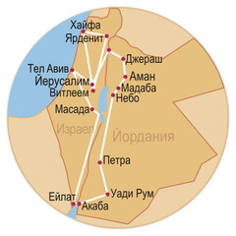

Slide 12
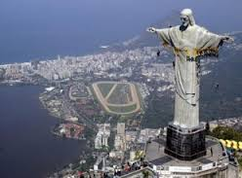
Статуята на Христос

Slide 13
Статуята на Христос Спасителя (на португалски: Cristo Redentor), посветена на Иисус Христос, е сред основните забележителности в Рио де Жанейро, Бразилия.
Висока е 39,6 m (заедно с 9,5 m пиедестал), широка 53 m, тежи 1000 t. Изградена е от железобетон и е облицована със стеатит (талкохлорит), устойчив на външни въздействия. Построена е в периода 1922 – 1931 г. Разположена е на високия 710 m хълм Корковадо в предградията на града. Допълнителната височина на хълма превръща този съвременен колос в символ на християнството и главна забележителност на Рио де Жанейро и Бразилия.

Slide 14
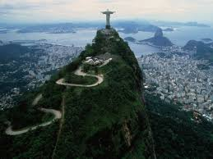

Slide 15
Статуята тържествено е открита за посетители на 12 октомври 1931 г.
На 7 юли 2007 г. в Лисабон статуята е включена в списъка на Новите седем чудеса на света в проекта на швейцарската фондация New7Wonders Foundation.
Статуята на Христос Спасителя с разперени ръце се извисява над град Рио де Жанейро. Туристите могат да стигнат до основата на статуята с автомобил, железница или по пешеходен маршрут. Изгледът към прострелия се в нозете им град, искрящото море, далечните хълмове и планинските върхове е незабравим.

Slide 16
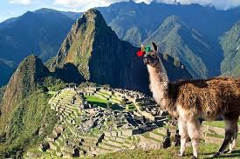
Мачу Пикчу

Slide 17
Мачу Пикчу (буквално „стар връх“) понякога е наричан „изгубеният град на инките“. Този град е бил създаден като свещен планински дом на великия управник на инките Пачакути, столетие преди превземането му от Испанската империя – около 1440 г., и функционирал до 1532 г., когато испанците са нападнали империята на инките. През 1532 г. всички негови жители тайнственно са изчезнали.
Градът е разположен на върха на планински хребет на височина 2057 метра над долината на река Урубамба на територията на днешно Перу. Със своите скромни размери Мачу Пикчу не може да претендира за звание на голям град – в него има не повече от 200 сгради

Slide 18
Това са главно храмове, жилища, складове и други помещения за обществени нужди. По-голямата част са направени от добре обработени камъни, плътно снадени един с друг. Предполага се, че в града и околностите са живели около 1200 души, които са се кланяли там на бога на Слънцето Инти и са отглеждали селскостопански култури на тераси. Повече от 400 години този град е бил забравен. Открит е отново от американския изследовател от Йейлския университет професор Хайрем Бингхем на 24 юли 1911 г.

Slide 19
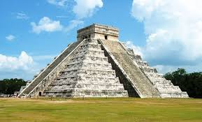
Чичен Ица

Slide 20
Чичѐн Ица̀ (на испански Chichén Itzá) е археологически обект, древен град, представлявал политически, културен и религиозен център на преписван на цивилизацията на маите преди идването на Христофор Колумб и намиращ се в северната част на полуостров Юкатан, Мексико. В превод на езика на местните племена името означава „Кладенецът на племето ица“. От друга страна ица на испански често е превеждано като „магьосниците на водата“.

Slide 21
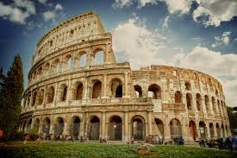
Колизеума

Slide 22
Колизеума е най-пространният и най-великолепният от амфитеатрите в Древен Рим. Издига се в Рим, близо до двореца на Нерон Domus Aurea, който е построен след опожаряването на града през 64 г. Строежът на амфитеатъра отнема 10 години. Веспасиан започва работата през 72 г., а неговият син Тит го открива през 80 г. с тържествени игри, които продължават 100 дни. Счита се, че сградата е изцяло завършена от Домициан, брата на Тит. По време на игрите в чест откриването на Колизеума през 80 г. били избити повече от 5 000 животни: слонове, тигри, лъвове, лосове, хиени, хипопотами и жирафи.

Slide 23
В амфитеатъра – по начало римско откритие, са провеждани игри, включително битки между животни (venationes), убиване на затворници от животни и други екзекуции (noxii), военноморски войни (naumachiae) чрез наводняване на арената, и битки между гладиатори (munera). Изчислено е, че около 500 000 души са загинали в тези игри. Богатите са задължени по закон, а и според очакванията на народа, да организират игри, както и да печелят благосклонността на гражданите. Организацията на зрелищата, която включва и разходите по тях, е обществен въпрос и се регулира от множество закони.

Slide 24
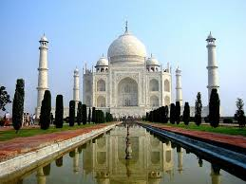
Тадж Махал

Slide 25
Тадж Махал (на хинди: ताज महल, МФА:[taːdʑ mɛɦɛl]; на урду: تاج محل) е мавзолей в град Агра, Индия, построен от моголския владетел Шах Джахан в памет на любимата му съпруга Мумтаз Махал.
Смятан е за най-бляскавия паметник на моголската архитектура, съчетаваща ислямски, индийски и персийски елементи. През 1983 г. е включен в Списъка на световното наследство на ЮНЕСКО. Той е смятан за една от най-красивите сгради в света и стои като символ на вечната любов.

Slide 26
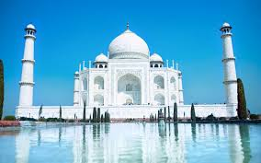

Slide 27
Въпреки че централната сграда с известния си бял купол е най-популярният образ на Тадж Махал, съоръжението представлява много по-голям комплекс от функционално свързани сгради. Строителството започва около 1632 г. и е завършено около 1653 г., като в него участват хиляди строители и занаятчии. Комплексът е изграден под прекия надзор на владетеля от група архитекти, сред които Абделкарим Мамур Хан, Макрамат Хан и Устад Ахмад Лахаури.

